Slide 1
Miloš Veljanovski 1559
Projekat 3 – Sistemi za analizu velike količine podataka

Slide 2
Korišćeni izvorni podaci
Iskorišćen je set podataka o vožnji biciklama iz „oblasti zaliva“ tj. San Francisko zaliva (uključujući Palo Alto i San Hoze)
Dataset sadrži sledeće kolene podataka:
Vreme i datum početka i završetka vožnje
Podaci o početkoj stanici (ID, ime, geografska širina i dužina)
Podaci o završnoj stanici (ID, ime, geografska širina i dužina)
ID vožnje
Tip korisnika (vozača)
Korišćena je Lite verzija dataseta sa podacima za septembar mesec 2022. godine

Slide 3
Opis projekta 3
PySpark aplikacije za treniranje i klasifikaciju (mašinsko učenje)
Model se trenira iz postojećeg dataset-a i dobija se na osnovu feature-a: latituda i longituda početne stanice
Identičan Kafka Producer iz Projekta 2 je iskorišćen za slanje redova na Kafka topic
Rezultati predikcije upisuju se u bazi podataka InfluxDb
Vizuelizacija podataka je postignuta kroz Grafana web aplikaciju

Slide 4
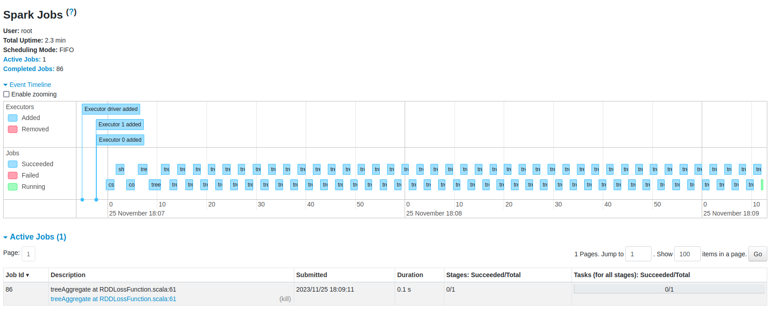
Treniranje na Spark clasteru

Slide 5
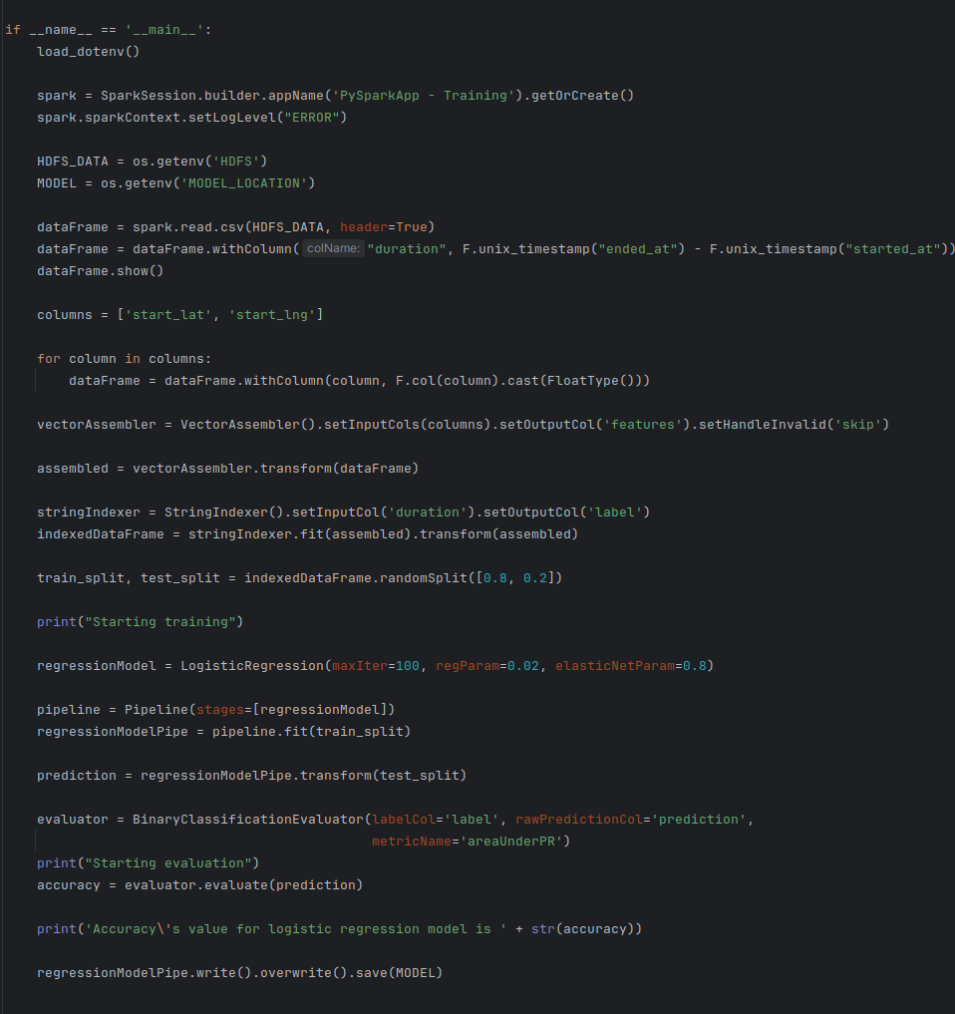
Značajni delovi koda aplikacije za treniranje
app.py

Slide 6
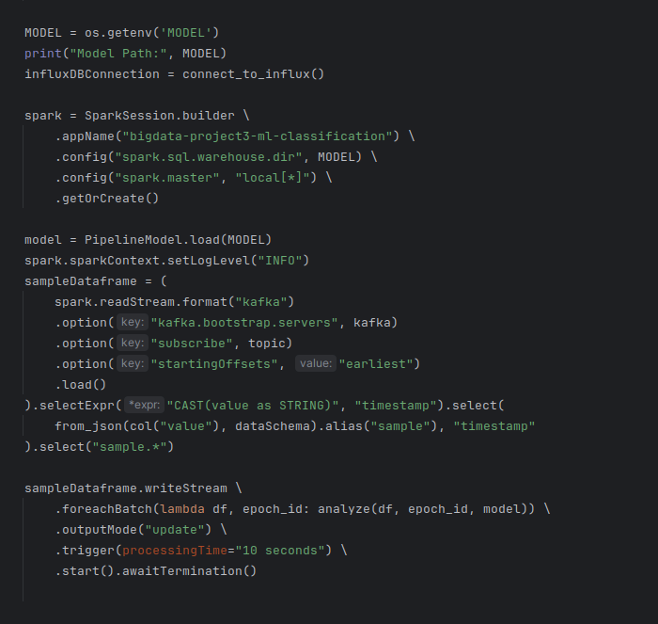
Delovi koda aplikacije za klasifikaciju
main

Slide 7
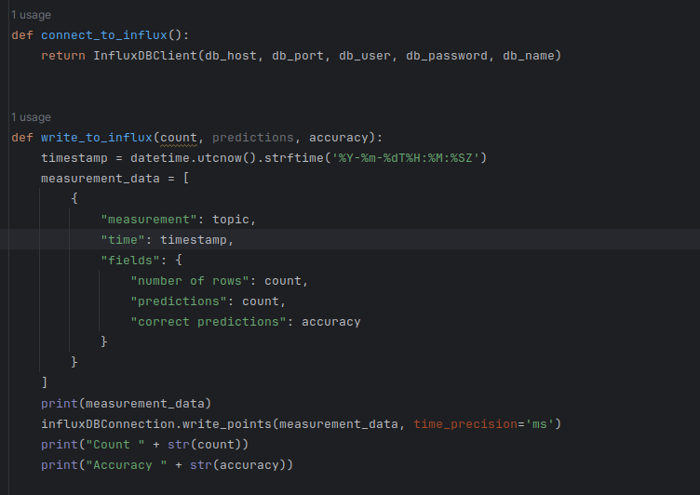
Upis podataka u bazu

Slide 8
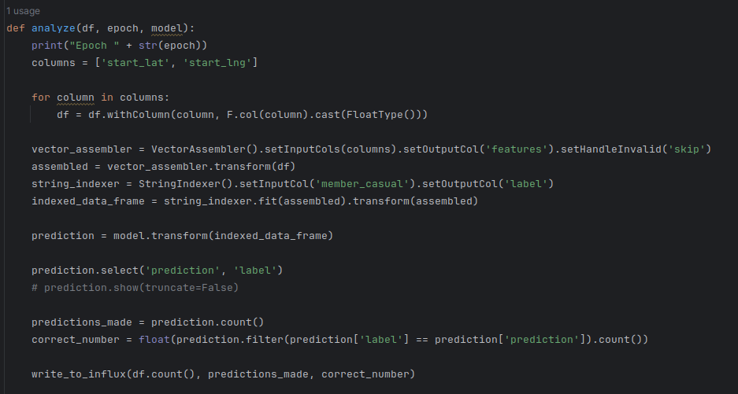
Analiza

Slide 9
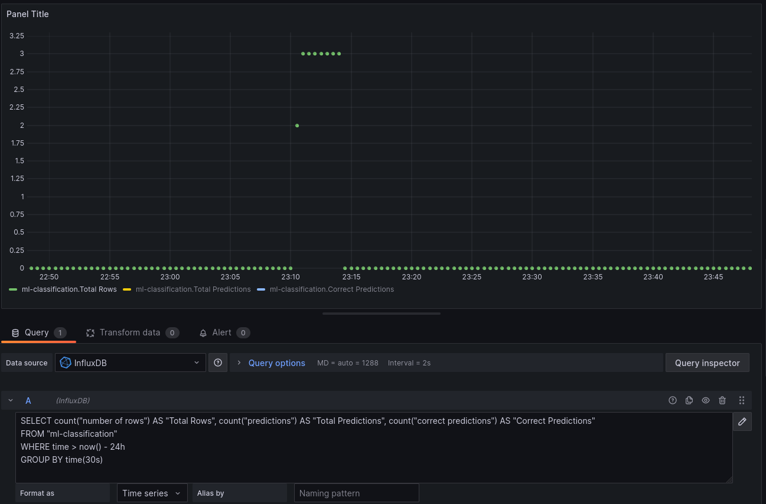
Vizuelizacija u Grafana web aplikaciji

